Slide 1
Chương 2 ĐẢNG LÃNH ĐẠO HAI CUỘC KHÁNG CHIẾN GIÀNH ĐỘC LẬP HOÀN TOÀN, THỐNG NHẤT ĐẤT NƯỚC (1945 - 1975)

Slide 2
Instructions
Cung cấp cho sinh viên những nội dung lịch sử cơ bản, hệ thống, khách quan về sự lãnh đạo của Đảng đối với hai cuộc kháng chiến chống ngoại xâm thời kỳ 1945-1975.
Outline
2.1. Đảng lãnh đạo xây dựng, bảo vệ chính quyền cách mạng và kháng chiến chống thực dân Pháp xâm lược (1945-1954)
2.2. Lãnh đạo xây dựng chủ nghĩa xã hội ở miền Bắc và kháng chiến chống đế quốc Mỹ xâm lược, giải phóng miền Nam, thống nhất đất nước (1954-1975)

Slide 3
Lãnh đạo xây dựng chủ nghĩa xã hội ở miền Bắc và kháng chiến chống đế quốc Mỹ xâm lược, giải phóng miền Nam, thống nhất đất nước (1954-1975)
2.2
2.2.2. Lãnh đạo cách mạng cả nước (1965-1975)

Slide 4
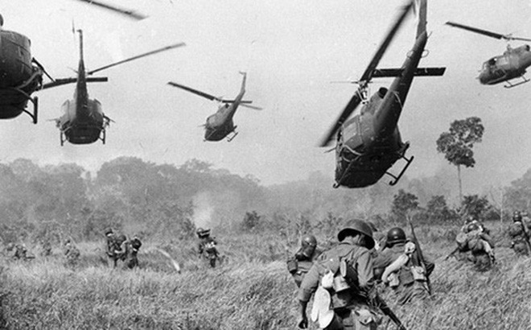
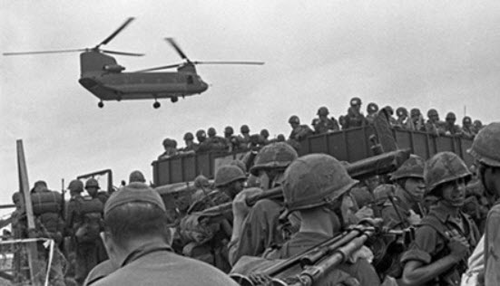
Đường lối kháng chiến chống Mỹ, cứu nước của Đảng
Bối cảnh lịch sử
Mỹ triển khai “chiến tranh đặc biệt” và “chiến tranh cục bộ” tại Việt Nam

Slide 5
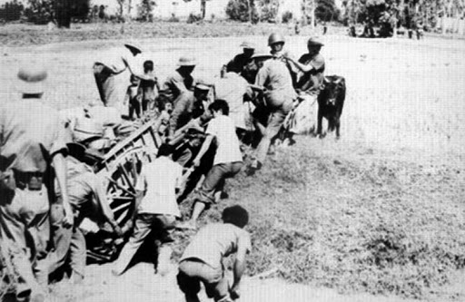
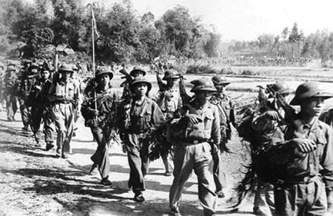
Thuận lợi
+ Cách mạng thế giới đang ở thế tiến công
+ Miền Bắc đã đạt được và vượt các mục tiêu về kinh tế, văn hóa.
+ Sự chi viện của Miền Bắc cho Miền Nam theo đường bộ và đường biển
+ “Chiến tranh đặc biệt” của Mỹ được triển khai cơ bản bị phá sản

Slide 6
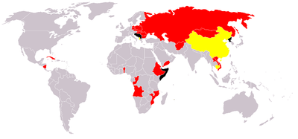

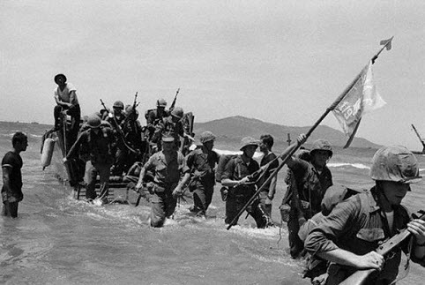

Khó khăn
+ Sự bất đồng Liên Xô – Trung Quốc
+ Mỹ triển khai chiến lược “Chiến tranh cục bộ”
=> đặt ra yêu cầu mới cho cách mạng Việt Nam

Slide 7
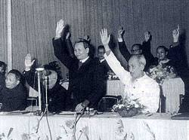
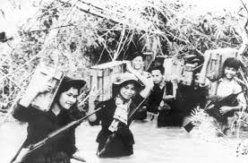
Hội nghị TƯ 11 (3/1965) Hội nghị TƯ 12 (12/1965)
Đề ra đường lối kháng chiến chống Mỹ, cứu nước trên cả nước

Slide 8
Về nhận định tình hình và chủ trương chiến lược
Quyết tâm và mục tiêu chiến lược
Phương châm chỉ đạo chiến lược
Tư tưởng chỉ đạo và phương châm đấu tranh ở miền Nam
Tư tưởng chỉ đạo ở Miền Bắc
Nhiệm vụ và mối quan hệ giữa cuộc chiến đấu ở hai miền
Nội dung

Slide 9
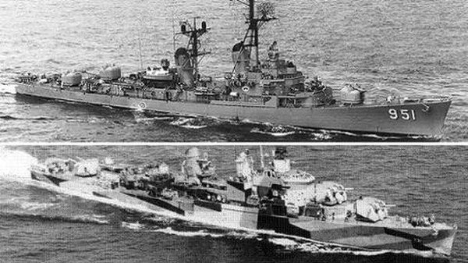
Xây dựng hậu phương, chống chiến tranh phá hoại của đế quốc Mỹ ở miền Bắc, giữ vững thế chiến lược tiến công đánh bại chiến lược“ Chiến tranh cục bộ“ của đế quốc Mỹ (1965-1968)
Miền Bắc
Mỹ dựng nên sự kiện Vịnh Bắc Bộ, (5-8-1964) nhằm lấy cớ dùng không quân và hải quân đánh phá miền Bắc Việt Nam
Mỹ cáo buộc Việt Nam đã tấn công tàu khu trục Turner Joy và Maddox

Slide 10
Trước tình hình đó, Ban Chấp hành Trung ương Đảng đã kịp thời xác định chủ trương chuyển hướng và nhiệm vụ cụ thể của miền Bắc cho phù hợp với yêu cầu, nhiệm vụ mới trong hoàn cảnh cả nước có chiến tranh
Ba là, ra sức chi viện cho miền Nam với mức cao nhất để đánh bại địch ở chiến trường chính miền. Nam.
Bốn là, phải kịp thời chuyển hướng tư tưởng và tổ chức cho phù hợp với tình hình mới.
Một là, kịp thời chuyển hướng xây dựng kinh tế cho phù hợp với tình hình có chiến tranh phá hoại.
Hai là, tăng cường lực lượng quốc phòng cho kịp với sự phát triển tình hình cả nước có chiến tranh.
Do bị thất bại nặng nề ở cả hai miền Nam-Bắc, tháng 3-1968, đế quốc Mỹ tuyên bố hạn chế ném bom miền Bắc, và ngày 1-11-1968, Mỹ buộc phải chấm dứt không điều kiện đánh phá miền Bắc bằng không quân và hải quân.

Slide 11
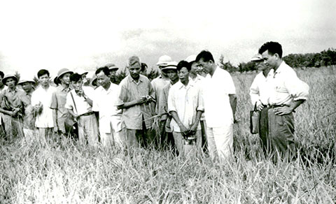
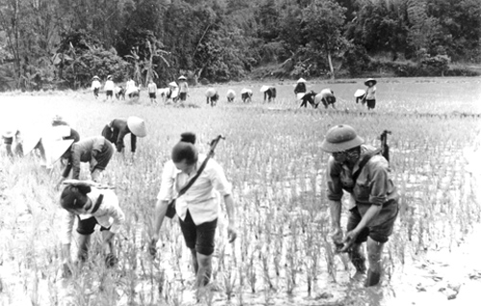
Xây dựng hậu phương, chống chiến tranh phá hoại của đế quốc Mỹ ở miền Bắc 1965 - 1968
Quân dân miền Bắc vừa lao động, vừa sản xuất, vừa chiến đấu

Slide 12
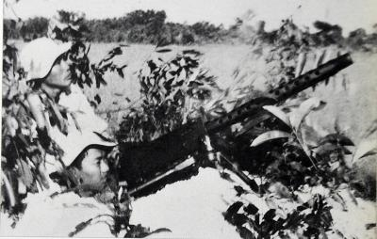
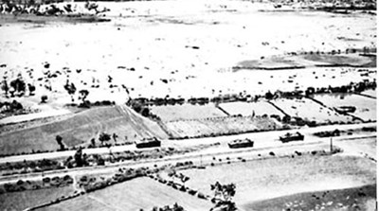
Miền Nam
Giữ vững thế chiến lược tiến công, đánh bại chiến tranh cục bộ của đế quốc Mỹ 1965 – 1968.
Chiến thắng Vạn Tường mở ra cao trào tìm Mỹ mà đánh, tìm ngụy mà diệt trên toàn miền Nam
Trận núi Thành – Hoàn toàn có khả năng đánh Mỹ

Slide 13
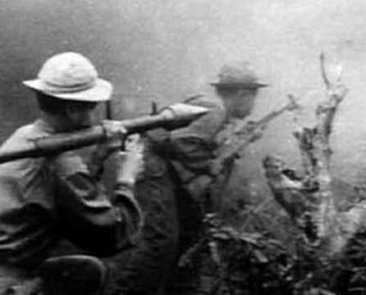
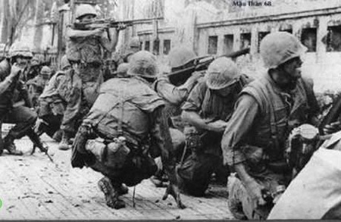
Tết Mậu Thân 1968
Tháng 12-1967, Bộ Chính trị ra quyết định chuyển cuộc chiến tranh cách mạng miền Nam sang thời kỳ mới - tiến lên giành thắng lợi quyết định bằng phương pháp tổng công kích-tổng khởi nghĩa.
Đêm 30 rạng ngày 31-1-1968 cuộc tổng tiến công và nổi dậy đợt một đã được phát động trên toàn miền Nam.
Tổng tiến công và nổi dậy Tết Mậu Thân 1968 là một chủ trương táo bạo và sáng tạo của Đảng, đánh thẳng vào ý chí xâm lược của giới cầm quyền Mỹ
Quân ta trong chiến dịch Mậu Thân năm 1968
Lính Mỹ trong thành cổ Huế năm 1968. Cuộc giao tranh 26 ngày đêm ở Huế diễn ra khốc liệt.

Slide 14

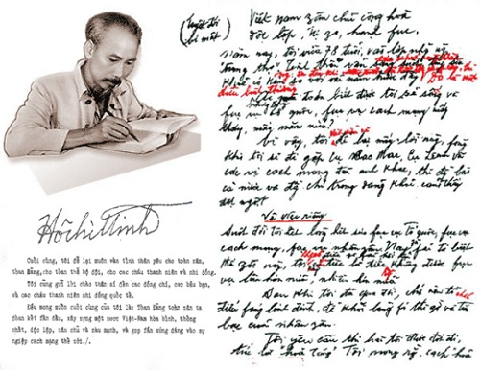
Khôi phục kinh tế, bảo vệ Miền Bắc, đẩy mạnh cuộc chiến đấu giải phóng miền Nam, thống nhất Tổ quốc (1969-1975)
Ngày 2-9-1969, Chủ tịch Hồ Chí Minh qua đời, vĩnh biệt chúng ta, Người đã để lại một bản Di chúc lịch sử

Slide 15
Miền Bắc
Nhân dân miền Bắc đã khẩn trương bắt tay khôi phục kinh tế, hàn gắn vết thương chiến tranh và đẩy mạnh sự nghiệp xây dựng chủ nghĩa xã hội.
Chấp hành các nghị quyết của Đảng, sau ba năm phấn đấu gian khổ, từ năm 1969 đến năm 1972, tình hình khôi phục kinh tế và tiếp tục xây dựng chủ nghĩa xã hội có nhiều chuyển biến tốt đẹp trên nhiều mặt.

Slide 16
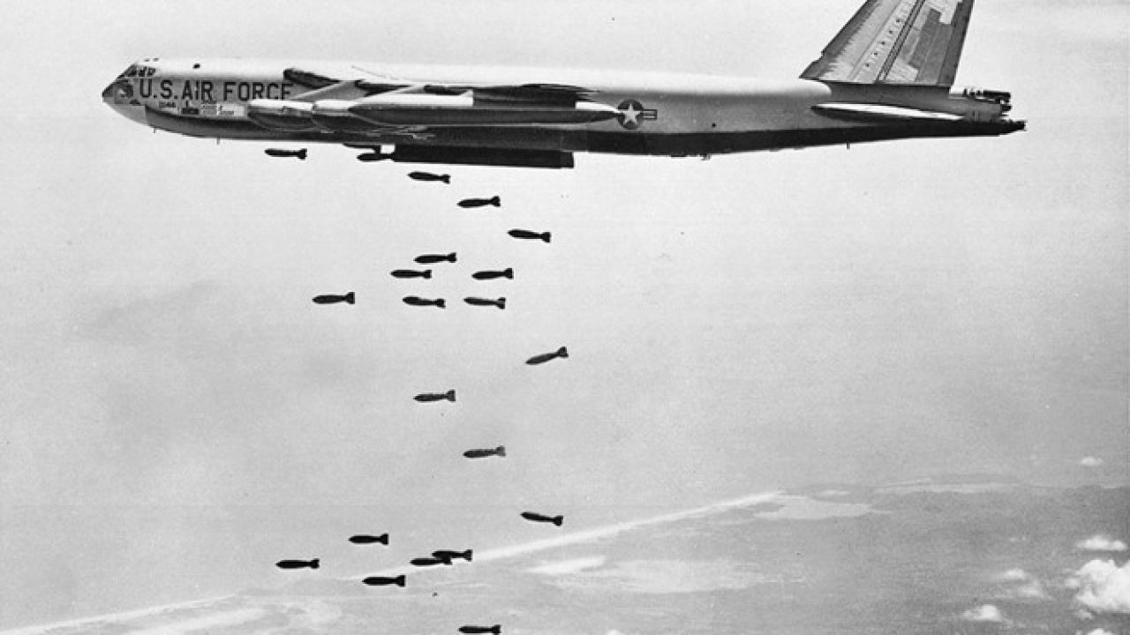
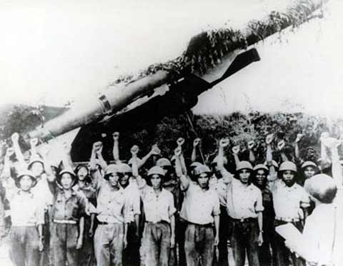
Miền Bắc
Từ tháng 4-1972, để ngăn chặn cuộc tập kích chiến lược của quân dân ta ở miền Nam, đế quốc Mỹ đã cho máy bay, tàu chiến tiến hành cuộc chiến tranh phá hoại miền Bắc lần thứ hai hết sức ác liệt.
Trong 9 tháng chống chiến tranh phá hoại lần thứ hai của đế quốc Mỹ, quân dân miền Bắc đã bình tĩnh, sáng tạo vừa sản xuất vừa chiến đấu, nhất là trong 12 ngày đêm cuối năm 1972, lập nên trận “Điện Biên Phủ trên không”, đánh bại hoàn toàn cuộc chiến tranh phá hoại của Mỹ.

Slide 17
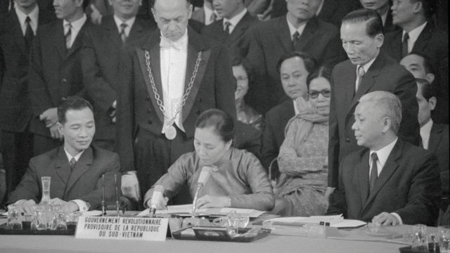
Những thắng lợi to lớn của quân và dân hai miền đã buộc Mỹ phải ký kết Hiệp định Pari (27-1-1973), cam kết công nhận độc lập, chủ quyền thống nhất toàn vẹn lãnh thổ của Việt Nam.
Bộ trưởng Ngoại giao Chính phủ lâm thời Cộng hòa Miền Nam Việt Nam Nguyễn Thị Bình ký Hiệp định Paris, ngày 27/1/1973

Slide 18
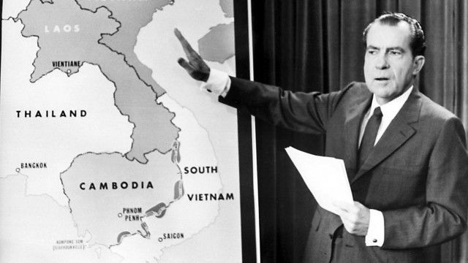
Miền Nam
Từ đầu năm 1969, Tổng thống Mỹ Níchxơn đã đề ra chiến lược toàn cầu mới mang tên “Học thuyết Níchxơn” với ba nguyên tắc trụ cột là: “cùng chia sẻ”; “sức mạnh của Mỹ” và “sẵn sàng thương lượng”.
Thay chiến lược “chiến tranh cục bộ” bằng chiến lược “Việt Nam hóa chiến tranh”

Slide 19
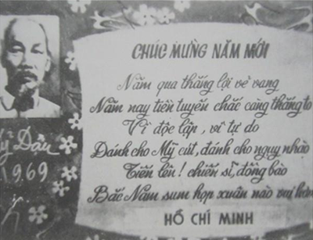
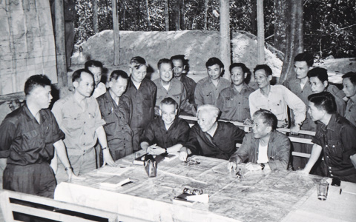
“Vì độc lập, vì tự do, đánh cho Mỹ cút, đánh cho ngụy nhào” – Thơ chúc tết năm 1969 của Hồ Chí Minh
Hội nghị lần thứ 18 Ban Chấp hành Trung ương Đảng (1-1970) và Hội nghị Bộ Chính trị (6-1970) đã đề ra chủ trương mới nhằm chống lại chiến lược “Việt Nam hóa chiến tranh”

Slide 20
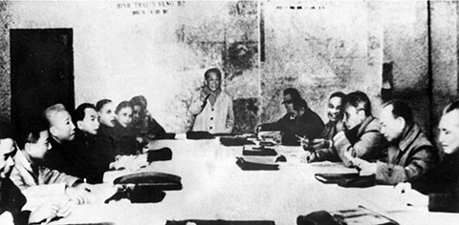
Tháng 7-1973, Hội nghị lần thứ 21 Ban Chấp hành Trung ương Đảng khẳng định, dù tình hình phát triển như thế nào, con đường cách mạng miền Nam vẫn là con đường cách mạng bạo lực; ta phải nắm vững thời cơ, giữ vững chiến lược tiến công và chỉ đạo linh hoạt để đưa cách mạng tiến lên.

Slide 21
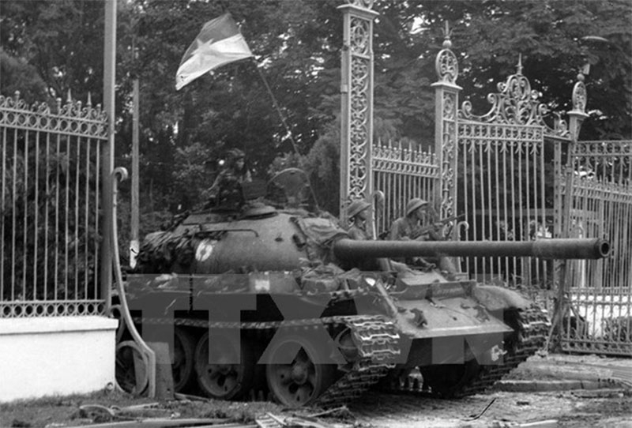

Nhờ những chủ trương kịp thời và chính xác, ngày 30-4-1975 miền Nam hoàn toàn được giải phóng.

Slide 22
Lãnh đạo xây dựng chủ nghĩa xã hội ở miền Bắc và kháng chiến chống đế quốc Mỹ xâm lược, giải phóng miền Nam, thống nhất đất nước (1954-1975)
2.2
2.2.3. Ý nghĩa lịch sử và kinh nghiệm lãnh đạo của Đảng thời kỳ 1954-1975

Slide 23

Thắng lợi vĩ đại của cuộc tổng tến công và nổi dậy mùa xuân 1975 đã kết thúc 21 năm chiến đấu chống đế quốc mỹ xâm lược, 30 năm chiến tranh cách mạng, 117 năm chống đế quốc xâm lược lại nền độc lập, thống nhất, toàn vẹ lãnh thổ cho đất nước.
Ý Nghĩa
Thắng lợi này đã kết thúc cuộc cách mạng dân tộc dân chủ nhân dân trên phạm vi cả nước, mở ra kỷ nguyên mới cho dân tộc: Kỷ nguyên cả nước hòa bình, thống nhất, cùng chung một nhiệm vụ chiến lược, đi lên chủ nghĩa xã hội

Slide 24
Một là, gương cao ngọn cờ độc lập dân tộc và chủ nghĩa xã hội nhằm huy động sức mạnh của toàn dân đánh mỹ, cả nước đánh Mỹ.
Kinh nghiệm
Hai là, tìm ra phương pháp đấu tranh đúng đắn, sang tạo, thực hiện khởi nghĩa toàn dân và chiến tranh nhân dân, sử dụng phương pháp cách mạng tổng hợp..
Ba là, phải có công tác tổ chức chiến đấu giỏi của các cấp bộ đảng và các cấp chi ủy quân đội, thực hiện giành thắng lợi từng bước, đến thắng lợi hoàn toàn
Bốn là, hết sức coi trọng công tác xây dựng Đảng, xây dựng lực lượng cách mạng ở miền nam và tổ chức xây dựng lực lượng chiến đấu trong cả nươc

Slide 25
Danh mục tài liệu tham khảo
Ban Chỉ đạo Tổng kết chiến tranh trực thuộc Bộ Chính trị, Chiến tranh cách mạng Việt Nam 1945 - 1975, Thắng lợi và bài học, Nxb. Chính trị quốc gia, H, 2000.
Ban Chỉ đạo Tổng kết chiến tranh trực thuộc Bộ Chính trị: Tổng kết cuộc kháng chiến chống thực dân Pháp - Thắng lợi và bài học, Nxb. Chính trị quốc gia, H, 1996.
Ban Chỉ đạo Tổng kết chiến tranh trực thuộc Bộ Chính trị: Tổng kết cuộc kháng chiến chống Mỹ cứu nước - Thắng lợi và bài học, Nxb. Chính trị quốc gia, H, 1996.
Lê Duẩn: Dưới lá cờ vẻ vang của Đảng, vì độc lập tự do, vì chủ nghĩa xã hội, tiến lên giành những thắng lợi mới, Nxb.Sự thật, H, 1975.
Nguyễn Duy Quý: Những vấn đề lý luận về chủ nghĩa xã hội và con đường đi lên chủ nghĩa xã hội ở Việt Nam, Nxb.Chính trị quốc gia, H, 1998.

Slide 26
Thank You!
Any questions?

